Slide 1

Métodos de Pesquisa Adversarial para Jogos de Tabuleiro 2v2
Trabalho nº1
João Gonçalves - up201806796
Tomás Gonçalves - up201806763
Nuno Resende - up201806825
IART 2020/2021

Slide 2
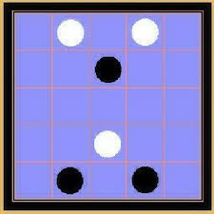
Especificação do Trabalho
O jogo Neutreeko consiste em colocar as 3 peças da cor do jogador em posições consecutivas.
O estado de jogo inicial é o tabuleiro apresentado, começando as pretas a jogar.
As peças movem-se em qualquer direção até encontrar um outro objeto ou a extremidade do tabuleiro.
Se uma posição se repetir 3 vezes seguidas, há um empate.
IART 2020/2021

Slide 3
Referências
Jogar Neutreeko Online
Especificação do Neutreeko
IART 2020/2021

Slide 4
Formulação do Problema
O estados de jogo seriam representados pelas posições ocupadas por cada peça.
Portanto, o estado inicial seria representado pelas posições iniciais das peças.
O teste objetivo avaliaria se um dado jogador tem 3 peças da sua cor correspondente alinhadas ortogonalmente ou diagonalmente.
Os operadores definem-se com o movimento de cada peça: mover-se em qualquer direção até encontrar a borda do tabuleiro ou uma outra qualquer peça.
Uma possível heurística seria a subtração do número de peças em linha com o número de peças em linha do oponente.
IART 2020/2021

Slide 5
Trabalho realizado
Linguagem de Programação: Python
Ambiente de desenvolvimento: Visual Studio Code com Live Share / GitHub
Estruturas de dados: Peça, Jogador, Estado
Existirão ainda ficheiros para efeito de reunir estatísticas a avaliar posteriormente
João Gonçalves - up201806796
Tomás Gonçalves - up201806763
Nuno Resende - up201806825
IART 2020/2021

